Slide 1
제 2 장 운영체제와 입출력
Section 1 입출력 기능
Section 2 입출력 방식
Section 3 입출력 버퍼링
Section 4 입출력과 인터럽트
2016학년도 1학기 “운영체제”
동명대학교 정보보호학과 조성목

Slide 2
Section 1 입출력 기능
입출력 시스템
1. 물리적 입출력 장치
2. 입출력 제어기 (입출력 모듈, 입출력 인터페이스 장치)
☞ 본체와의 데이터 입출력을 위해 I/O 장치를 제어
3. (I/O) 장치관리자
1) 주변장치와 기억장치간의 데이터 전송
2) 논리적, 물리적 특성의 일치 기능 제공
3) 자원의 할당, 분리 및 공유 기능을 제공
2016학년도 1학기 “운영체제”
동명대학교 정보보호학과 조성목

Slide 3
Section 1 입출력 기능
데이터 전송
● 컴퓨터 본체와 주변장치간의 인터페이스 기능 제공
● 에러의 발견 및 교정기능 제공
● 자원추상화 기능 제공
=> 사용자나 프로그래머의 입출력을 용이하게 함
2016학년도 1학기 “운영체제”
동명대학교 정보보호학과 조성목

Slide 4
Section 1 입출력 기능
물리적, 논리적 특성의 일치 기능
● 속도 일치 : 저속의 주변장치와 고속 본체간 속도를 일치
● 가상 I/O 장치구현 : 버퍼링, 스풀링, 디스크 캐시 개념을 이용하여
본체와 I/O장치간 효율적 입출력
● 블록 크기 일치 : 시스템과 장치간 사용 블록의 크기를 일치
● 코드 일치 : 메모리와 장치간에 서로 다른 형식의 코드를 일치
● I/O 명령 일치 : 자원추상화에 의한 사용자의 논리적 입출력 명령을
OS의 물리적인 명령으로 사상
2016학년도 1학기 “운영체제”
동명대학교 정보보호학과 조성목

Slide 5
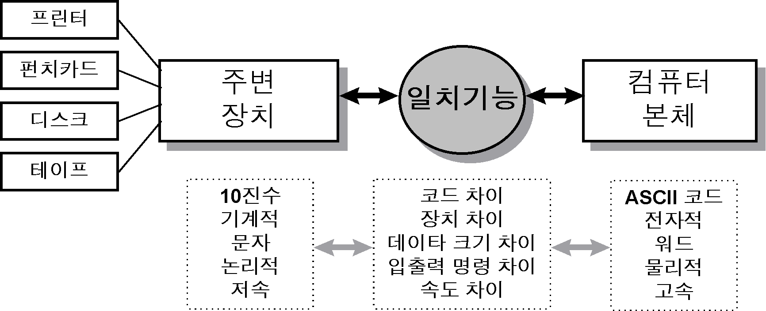
Section 1 입출력 기능
<그림> 논리적 특성과 물리적 특성간의 일치기능
 본체(메모리)와 주변장치(I/O)의 특성비교
구분 | 주기억 장치 | 주변 장치
∙ 장치 구성 ∙ 동작 속도 ∙ 데이터 구성단위 ∙ 에러 발생률 ∙ 입출력 명령 | ∙ 전자적인 장치 ∙ 매우 고속 ∙ 워드 단위 ∙ 낮음 ∙ 물리적 입출력 명령 | ∙ 전기 기계적인 장치 ∙ 매우 저속 ∙ 문자 단위 ∙ 높음 ∙ 논리적 입출력 명령
2016학년도 1학기 “운영체제”
동명대학교 정보보호학과 조성목

Slide 6
Section 1 입출력 기능
3) 자원의 할당, 회수 및 공유
● 프로세스에 자원을 할당하고 회수하는 등 자원관리 담당
● 자원할당 정책에 따라 선점, 비선점되어 효과적으로 관리
● 보조기억 장치는 스풀링에 의해 프로세스간에 공유
● 멀티플렉싱에 의해 한 대의 입출력 채널을 서로 공유
2016학년도 1학기 “운영체제”
동명대학교 정보보호학과 조성목

Slide 7
Section 2 입출력 방식
 컴퓨터 입출력 방식
  ● 직접입출력 : 폴링 방식, 인터럽트 방식
  ● 간접입출력 : DMA방식(직접기억장치액세스), 채널방식(channel)
직접 입출력
   개념 : I/O가 장치제어기⬄CPU⬄메모리로 전송되는 방식
1) 폴링 방식(장치/프로세스)
 개념 : 여러 개의 장치에 차례로 송신 요구 유무를 문의하고,
요구가 있을 경우에는 그 장치에 송신을 시작하도록
명령하고, 없으면 다음 장치에 문의하는 전송제어 방식
● 메모리와 장치제어기간의 데이터 전송을 CPU가 책임
  ● I/O의 연산종료는 장치구동기에 의해 장치제어기의
  상태레지스터를 폴링(polling)함으로써 체크 됨
2016학년도 1학기 “운영체제”
동명대학교 정보보호학과 조성목

Slide 8
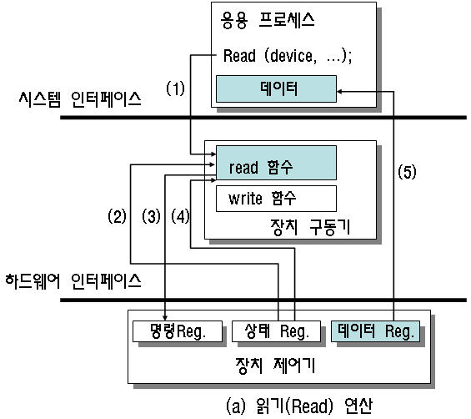
Section 2 입출력 방식
1) 폴링 방식 직접 입출력 (데이터 입력 시)
<그림> 폴링 방식의 직접 입출력(read)
2016학년도 1학기 “운영체제”
동명대학교 정보보호학과 조성목

Slide 9
Section 2 입출력 방식
 데이터 입력 수행 단계
① 응용 프로세스가 읽기 read() 연산을 요청.
② 장치 구동기는 장치가 쉬고 있는지를 결정하기 위해서
상태 레지스터를 검사. 만약 장치가 바쁘면 장치 구동기는
장치가 유휴상태(idle status)가 되기를 기다림.
③ 장치 구동기는 읽기 read() 명령을 장치 제어기의
명령 레지스터에 저장하여 장치를 시작시킴.
④ 장치 구동기는 장치가 읽기 연산을 완료하기를 기다리는 동안
반복적으로 상태 레지스터를 검사. =>polling
⑤ 장치 구동기는 장치 제어기 데이터 레지스터의 내용을
사용자 프로세스 공간으로 복사.
2016학년도 1학기 “운영체제”
동명대학교 정보보호학과 조성목

Slide 10
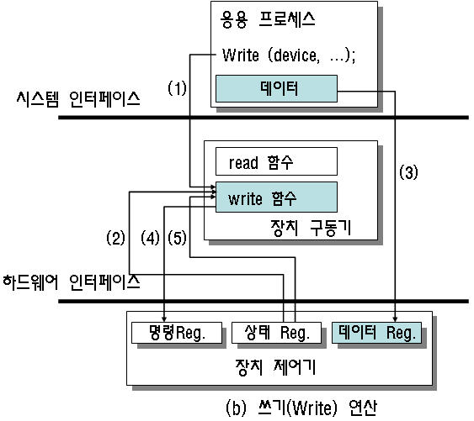
Section 2 입출력 방식
 데이터 출력 시
<그림> 폴링 방식의 직접 입출력(write)
2016학년도 1학기 “운영체제”
동명대학교 정보보호학과 조성목

Slide 11
Section 2 입출력 방식
 데이터 출력 수행 단계
① 응용 프로세스가 쓰기 write() 연산을 요청
② 장치 구동기는 장치가 쉬고 있는지를 결정하기 위해서
상태 레지스터를 검사. 만약 장치가 바쁘면 장치 구동기는
장치가 유휴상태(idle status)가 되기를 기다림.
③ 장치 구동기는 사용자 기억장치 공간에서 장치 제어기의
데이터 레지스터로 데이터를 복사.
④ 장치 구동기는 쓰기 write() 명령을 제어기 명령레지스터에
저장하여 장치를 시작시킴.
⑤ 장치 구동기는 장치가 그의 연산을 완료하기를 기다리는 동안
반복적으로 상태 레지스터를 검사. =>polling
2016학년도 1학기 “운영체제”
동명대학교 정보보호학과 조성목

Slide 12
Section 2 입출력 방식
2) 인터럽트 방식 직접 입출력
● 인터럽트를 도입하는 이유
장치 구동기가 제어기의 상태레지스터를 polling 할 필요 없이
연산이 완료되면 장치제어기가 장치관리자에게 완료사실 통보
● 인터럽트를 이용한 입출력에서 장치관리자 4가지 기능
- 장치구동기 연산 초기화
- 장치 상태 테이블(device status table) 관리
- 인터럽트 처리기(interrupt handler) 관리
- 장치 처리기(device handler) 관리
2016학년도 1학기 “운영체제”
동명대학교 정보보호학과 조성목

Slide 13
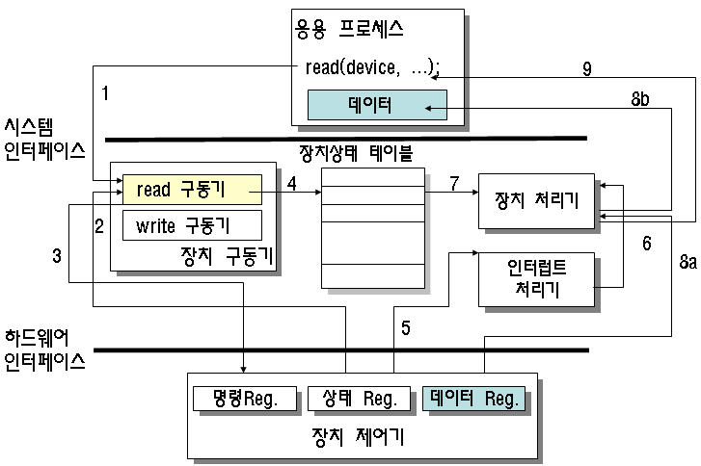
Section 2 입출력 방식
 데이터 입력 시
<그림> 인터럽트 방식의 직접 입력(read)
2016학년도 1학기 “운영체제”
동명대학교 정보보호학과 조성목

Slide 14
Section 2 입출력 방식
 데이터 입력 수행 단계
① 응용 프로세스가 읽기 read() 연산 요청
② 장치 구동기는 상태 레지스터를 검사
만약 장치가 바쁘면 장치 구동기는 장치가 유휴상태가 되기를 기다림
③ 장치 구동기는 읽기 read() 명령을 장치 제어기의 명령 레지스터에
저장하여 장치를 시작
④ 장치 구동기는 연산 초기화가 종료할 때 장치 구동기가 시작시킨
연산과 관련된 정보를 장치상태 테이블(device status table)에 저장
장치 관리자는 프로세스 관리자의 스케줄러를 호출하여 스케줄링 된
다른 프로세스에 CPU를 사용하게 함. 그런 다음 장치관리자는 종료.
⑤ 입력연산을 종료하면 CPU에 인터럽트를 걸어 인터럽트 처리기 실행
⑥ 인터럽트 처리기는 어떤 장치가 인터럽트를 걸었는지 결정하고
해당 장치의 장치 처리기로 분기
⑦ 장치 처리기는 장치 상태 테이블에서 보류된 입출력 상태정보를 추출
⑧ 장치처리기는 제어기의 데이터를 사용자 프로세스 공간으로 복사
⑨ 장치 처리기는 응용 프로세스에게 제어를 반환
2016학년도 1학기 “운영체제”
동명대학교 정보보호학과 조성목

Slide 15
Section 2 입출력 방식
2. 간접 입출력
개념 : CPU가 직접 입출력을 담당하지 않고, I/O 전용
프로세서인 DMA나 채널을 사용하는 방식
1) 프로그램 수행도중 I/O명령이 발생
2) CPU로 명령종류, 장치이름, 프로그램 주소 등의 정보를 전달
3) CPU는 I/O전용 프로세서로 명령 전달
4) CPU는 I/O명령 완료신호가 올 때까지 다른 프로세스를 수행
2016학년도 1학기 “운영체제”
동명대학교 정보보호학과 조성목

Slide 16
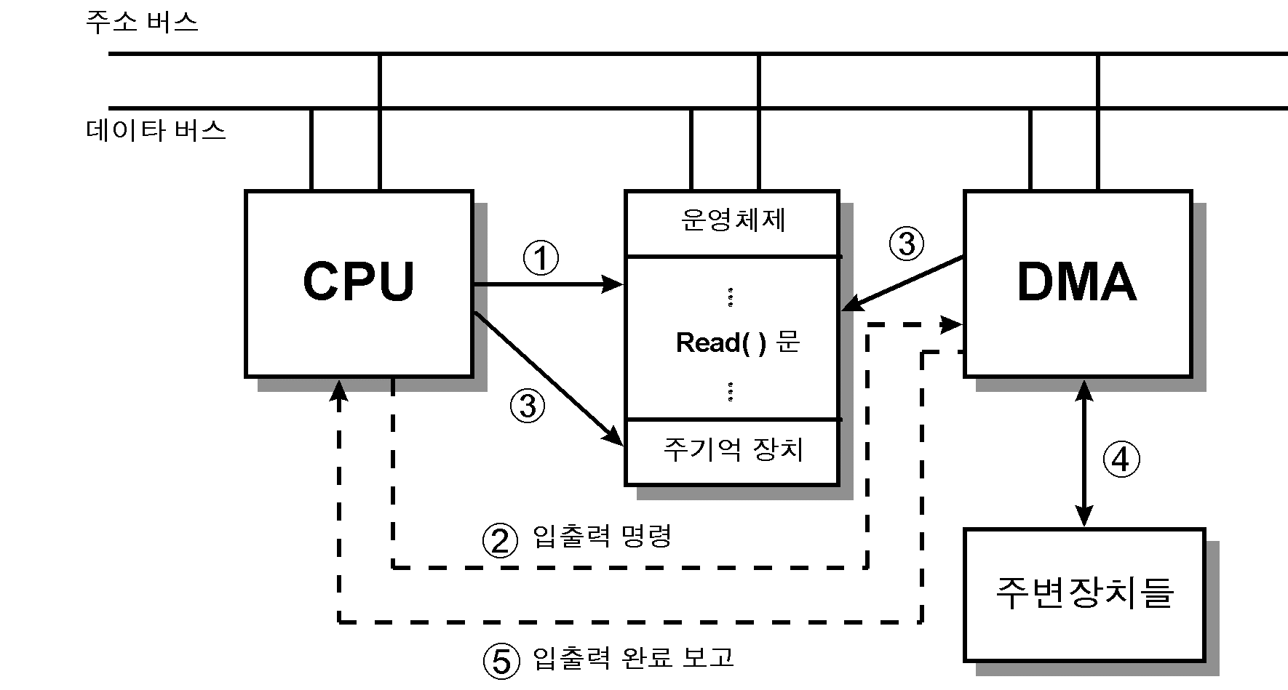
Section 2 입출력 방식
 DMA에 의한 데이터 입출력 예
2016학년도 1학기 “운영체제”
동명대학교 정보보호학과 조성목

Slide 17
Section 2 입출력 방식
 DMA에 의한 데이터 입출력 수행 단계
① 프로그램 수행도중 CPU가 입출력 명령을 만남
② CPU는 DMA에게 입출력 명령
(기억장치내의 I/O 명령의 종류, 데이터의 위치, 개수 등이 전달)
③ CPU와 독립적으로 DMA는 기억장치의 데이터를 직접 입출력
(이때, CPU는 입출력 명령을 내린 후 다른 프로그램을 수행)
④ 주기억 장치와 주변장치 사이에 실제의 데이터 전송
⑤ DMA는 입출력 완료 시 CPU에게 인터럽트로 완료사실을 보고
2016학년도 1학기 “운영체제”
동명대학교 정보보호학과 조성목

Slide 18
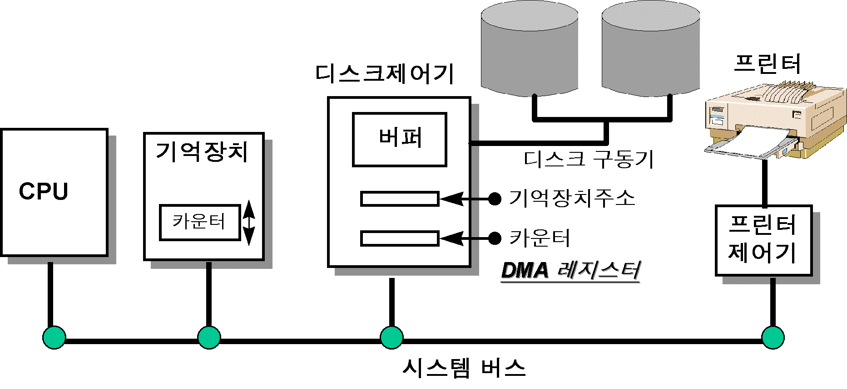
Section 2 입출력 방식
1) DMA(direct memory access)
 디스크 제어기에 의한 DMA 전송과정
2016학년도 1학기 “운영체제”
동명대학교 정보보호학과 조성목

Slide 19
Section 2 입출력 방식
 디스크 제어기에 의한 DMA 전송과정
● 디스크제어기가 I/O 장치에서 자신의 버퍼로 모든 블록을 읽음
● DMA에 의해 지정된 주소의 메모리에 최초의 바이트/워드가 복사
● DMA의 메모리 주소는 증가, 바이트/워드 수 만큼 카운터는 감소
● DMA카운터가 0이 될 때 까지 반복
● 카운터가 0이 되면 디스크제어기가 인터럽트를 발생시켜
CPU에 완료사실을 보고
2016학년도 1학기 “운영체제”
동명대학교 정보보호학과 조성목

Slide 20
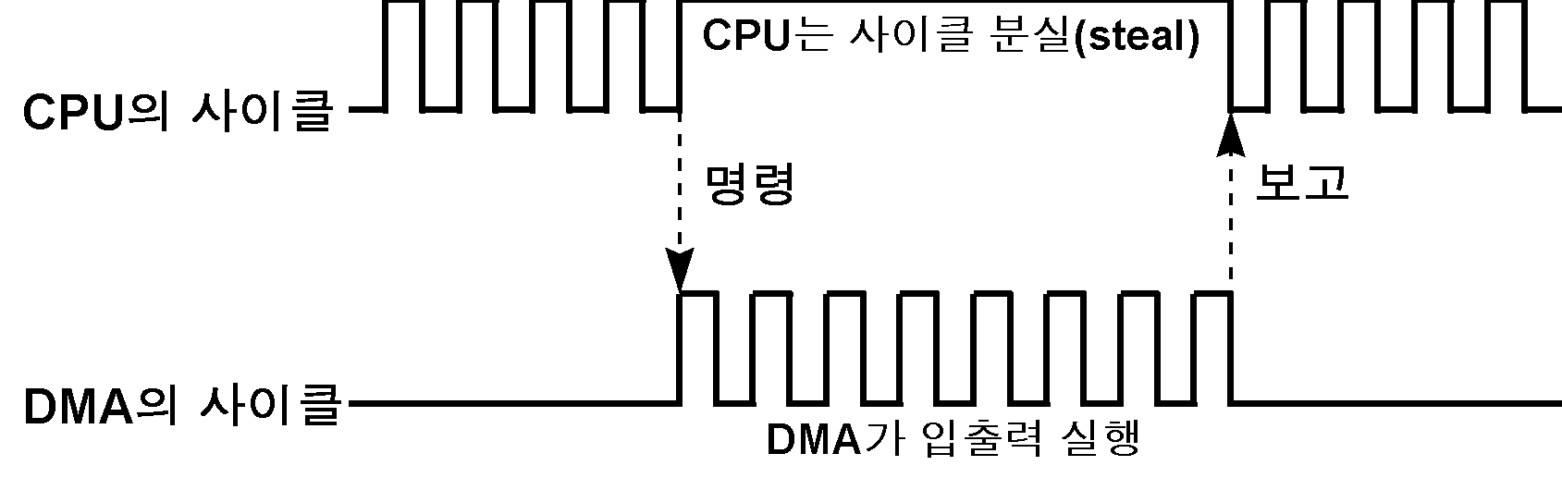
Section 2 입출력 방식
 사이클 스틸링(Cycle Stealing)
  CPU와 DMA가 각각 연산과 입출력을 위해 동시에 메모리에
  접근하는 경우, CPU는 메모리 참조 사이클을 멈추고 DMA가
  우선적으로 메모리 참조 사이클을 수행하여 입출력을 함
<그림> 사이클 스틸링의 개념
2016학년도 1학기 “운영체제”
동명대학교 정보보호학과 조성목

Slide 21
Section 2 입출력 방식
2) 입출력 채널
● 채널 또는 PPU(peripheral processing units)로 불림
 레지스터를 포함, ALU는 없음
 CPU와 기억장치 공유
● 입출력은 독립된 입출력 프로세서인 채널이 수행하고,
입출력을 수행하는 동안 CPU는 다른 프로그램을 실행
● CPU의 효율을 향상시킬 수 있음
● 한 컴퓨터 시스템에는 최대 8대의 채널을 둘 수 있고,
채널당 최대 8대의 주변장치들을 연결가능
2016학년도 1학기 “운영체제”
동명대학교 정보보호학과 조성목

Slide 22
Section 2 입출력 방식
 입출력 채널의 종류
● 선택(selector) 채널
한 순간에 하나의 주변 장치만을 선택해서 연결하여
처리하고 주로 디스크나 드럼과 같이 고속인 장치들을 연결
● 멀티플렉서(multiplexer) 채널
일시에 여러 장치들을 연결하여 처리하고 주로 터미널,
프린터 같은 저속의 장치들을 연결
● 블록 멀티플렉서(block multiplexer) 채널
주로 블록단위로 입출력 하는 테이프 같은 장치와 연결하여
처리하고, 다수의 주변장치들을 멀티플렉싱하며 동시에 처리.
2016학년도 1학기 “운영체제”
동명대학교 정보보호학과 조성목

Slide 23
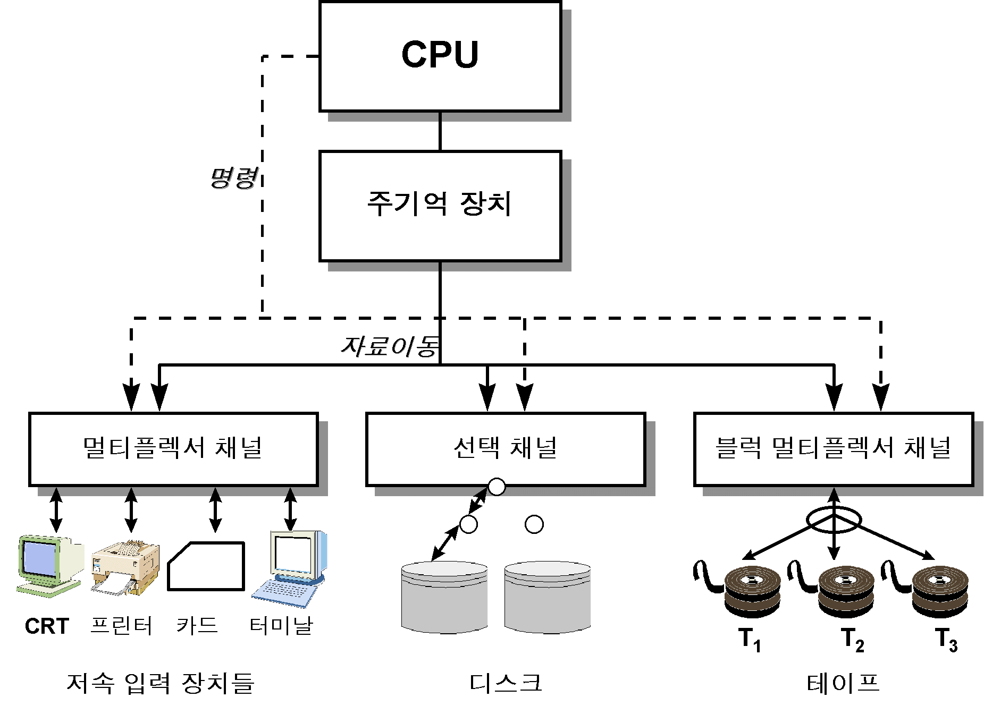
Section 2 입출력 방식
<그림> 채널의 종류와 연결방법
2016학년도 1학기 “운영체제”
동명대학교 정보보호학과 조성목

Slide 24
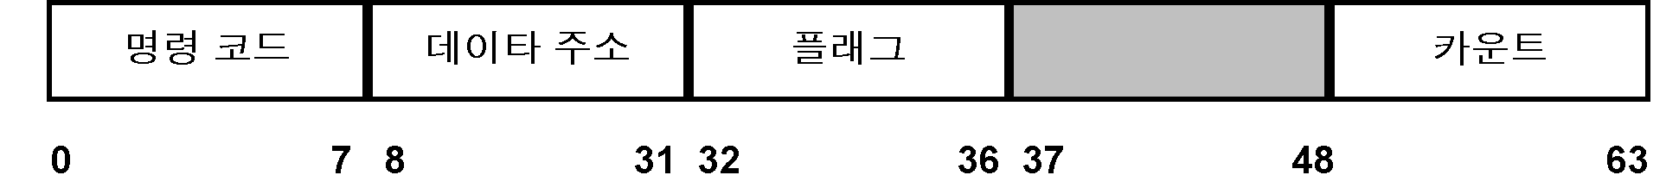
Section 2 입출력 방식
 채널의 구조
● 채널명령어(CCW:channel command word)는 기억장치에 위치
 명령 코드
①데이터전송 명령(read, write 등)
②장치제어 명령(page skip, rewind 등)
③분기명령(go to 등)
 데이터 주소 : 입출력이 수행될 데이터의 기억장치내의 위치
 플래그 비트 : 특수한 용도
 카운트 : 데이터의 개수
2016학년도 1학기 “운영체제”
동명대학교 정보보호학과 조성목

Slide 25
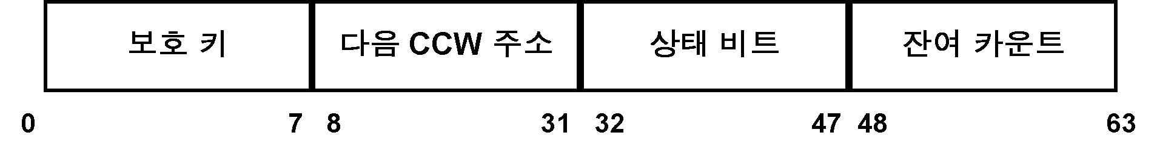
Section 2 입출력 방식
● 채널 상태 워드 CSW(channel statue word)
채널의 현재상태를 나타내고, CPU의 PSW와 같음
 보호키 : 채널을 보호하기 위한 보호 키.
 CCW 주소 : 다음에 수행될 명령어의 주소.
 상태 필드 : 채널의 상태
(수행 중, 입출력의 종료, 입출력 에러발생 등).
 잔여 카운트 필드 : 아직 수행되지 않는 CCW의 수.
2016학년도 1학기 “운영체제”
동명대학교 정보보호학과 조성목

